Slide 1





Meeting Komite Audit
Ke III
21 May
2025

Slide 2


Agenda Meeting
01.
Laporan Keuangan April 2025
04.
Result of External Audit
Sucofindo Int. - 2025
02.
Progress Audit Kuartal II Tahun 2024
05.
03.
Result of Audit SMT
Q1 - 2025
Progress Implementasi SAP di DH

Slide 3

1
Laporan Keuangan April 2025
CINT-Apr 25.xlsx

Slide 4
2
Progress Audit Kuartal II Tahun 2024
No | Proses / Dept | Auditor | Ringkasan Temuan | Kategori Temuan | Dampak | Rekomendasi Perbaikan | Tanggapan Auditee | Due Date | Status | Progres | Keterangan
1 | SALES & DISTRIBUTION | Yulan, Rizky Dwi, Kisty, Aisyah | Penyimpanan Barang Titipan PT Delta Furindotama untuk Manabu AH chair sebanyak 2400 pcs, Manabu AH 01 L Desk 2.916 pcs, Manabu AH 01 L Chair sebanyak 2,060 pcs bercampur dengan Finish Goods milik PT CINT. | Mi | 1. Berpotensi selisih stock dengan Inventory milik Chitose 2. Berpotensi terjual ke customer Lain | Memisahkan barang titipan di area tertentu | Kendala keterbatasan space mengakibatkan barang titipan sulit dilokalisir di area tertentu, akan dilakukan pengaturan ulang penyimpanan khusus barang titipan. | 12-Feb-25 | CLosed | 100% | Barang sudah dialokasikan sesuai dengan kategorisasi, termasuk TITIPAN. Sudah ditetapkan bahwa barang titipan tersebut akan terkirimkan paling lambat W1 Mei. Jumlah sisa barang sejumlah chair 4,460 & desk 2,916. Yang secara partial akan dikirimkan. Barang tititpan DF sudah terkirimkan.
Page 03

Slide 5
Progress Audit Kuartal II Tahun 2024
No | Proses / Dept | Auditor | Ringkasan Temuan | Kategori Temuan | Dampak | Rekomendasi Perbaikan | Tanggapan Auditee | Due Date | Status | Progres | Keterangan
2 | MSD, PRD, R&D, FIACO | Annisa, Surya, Gunawan, Aisyah, Lilik, Diah | Tidak ditemukan perhitungan time studi untuk setiap produk dan terdapat perbedaan waktu proses antara di Operation Proses Chart (OPC) dari RnD dengan Routing yang di setting di SAP Untuk Produk FG-CAE-HBC-AS-0008 CAESAR N BLUE L1 CPRO, di OPC total waktu proses 752 detik sedangkan di SAP 785 detik, penentuan kapasitas produksi internal terdapat asumsi kelonggoran waktu 2,2 jam per hari. | Mi | 1. Penentuan Kapasitas Produksi Internal menjadi tidak real 2. Perhitungan costing produk kurang tepat 3. Analisa GP masing-masing Produk belum akurat | 1. Review dan Update time study semua produk. 2. Data dilaporkan ke FIACO sebagai dasar perhitungan costing 3. Mengupdate routing di SAP berdasarkan data terupdate | 1. Akan melakukan peninjauan ulang dan menyelaraskan data waktu di OPC dan SAP (Routing) bekerjasama dengan R&D, 2. Akan memperbaharui dan berkoordinasi dengan PRD, untuk verifikasi waktu proses, dan evaluasi untuk waktu kelonggaran agar sesuai dengan standar waktu operasional 3. MSD akan melakukan time Study bersama PRD, R&D dan FIACO untuk memastikan akurasi waktu produksi | 12-Feb-24 | Closed | 100% | Untuk produk yang menjadi temuan sudah diupdate namun untuk peninjauan ulang seluruh produk masih dilakukan. Telah dijadwalkan untuk Peninjauan pertama dilakukan pada W1 bulan Mei Sudah update menggunakan OPC terbaru dan terupdate pada SAP.
Page 03

Slide 6

3
Progress Implementasi
SAP di DH
Direct Holding:
PT Delta Furindotama (DF)
PT Sejahtera Wahana Gemilang (SWG)
PT Trijati Primula (TP)
*sudah terimplementasikan
Next for implementation:
PT Chitose C-Engineering Indonesia (CCI)

Slide 7
Progress Implementasi
SAP di DH
Direct Holding:
PT Sinar Sejahtera Mandiri (SSM)
PT Mega Inti Mandiri (MIM)
PT Sejahtera Samarinda Furindo (SSF)
PT Sejahtera Palembang Furindo (SPF)
*akan direncanakan kembali untuk implementasi disesuaikan jadwalnya
Target selesai Implementasi di bulan Juli.

Slide 8
4
External Audit
SUCOFINDO
SNI Bed - 2025

Slide 9
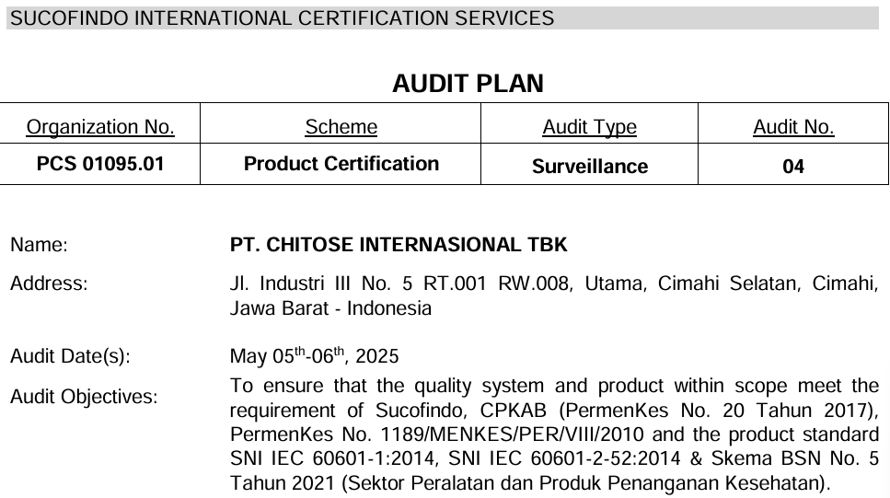

CPAKB

Slide 10
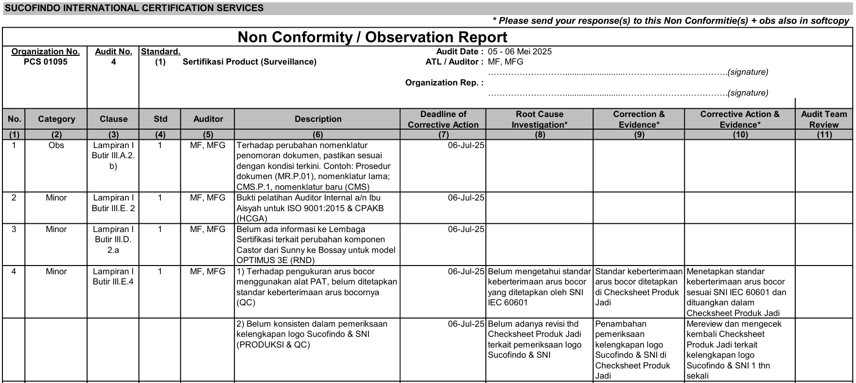

Slide 11
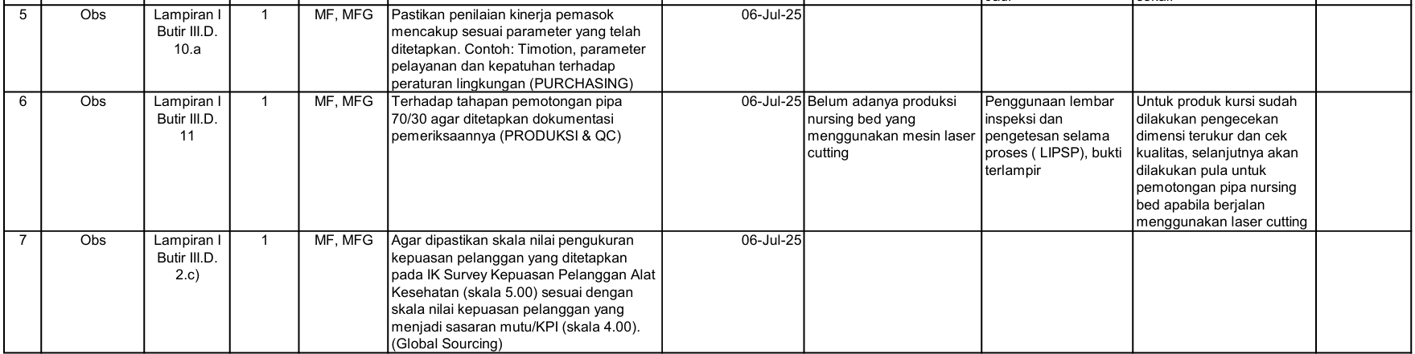
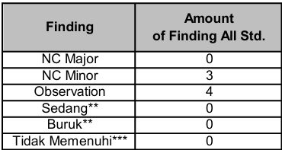

Slide 12
5
Audit Sistem Manajemen Terintegrasi
Q1 - 2025

Slide 13
No | Hari, Tanggal | Waktu | Auditee | Auditor | Observer
1 | Rabu, 23/04/2025 | 09.00 sd Selesai | Sales & Distribution, Marketing, Global Sourcing, Bussiness Development, Marketing&Sales Adm | Yulan Kisty | M. Arifin
2 | Rabu, 23/04/2025 | 13.00 sd Selesai | RND | Adhi | Putri
3 | Kamis, 24/04/2025 | 09.00 sd Selesai | FIACO | Fitri N. | Mega
4 | Kamis, 24/04/2025 | 13.00 sd Selesai | PCH | Adhi | Putri
5 | Jum’at, 25/04/2025 | 13.00 sd Selesai | Production Steel, NSB, Wood & C-PRO | Kisty Rizky Dwi | Mega
6 | Jum’at, 25/04/2025 | 13.00 sd Selesai | Engineering | Fitri N. | Yani
7 | Senin, 28/04/2025 | 08.00 sd Selesai | IT | Andreas | Yani
8 | Senin, 28/04/2025 | 13.00 sd Selesai | SCM | Fitri Febriani | Anysah
9 | Selasa, 29/04/2025 | 09.00 sd Selesai | QC | Fitri Febriani | Rima
10 | Selasa, 29/04/2025 | 13.00 sd Selesai | HC&GA | Yulan | M. Arifin
11 | Rabu, 30/04/2025 | 09.00 sd Selesai | CMS | Andreas | Anysah
12 | Rabu, 30/04/2025 | 13.00 sd Selesai | MSD | Rizky Dwi | Rima
Periode 1 Sept 2024 – 31 Maret 2025
*Koordinator Audit (Reggi Raenaldi) akan mendampingi semua pelaksanaan audit yang ada.

Slide 14
Recap of Audit Findings
Departement | Minor | Perlu Perhatian | Grand Total
CMS |  | 1 | 1
ISO 9001:2015 Klausul: 9.1 Monitoring, measurement, analysis and evaluation |  | 1 | 1
FIACO |  | 1 | 1
ISO 9001:2015 Klausul: 8.1 Operational Planning and Control |  | 1 | 1
Global Sourcing | 1 |  | 1
ISO 9001:2015 Klausul: 8.1 Operational Planning and Control | 1 |  | 1
HC&GA |  | 1 | 1
ISO 14001:2015 Klausul: 9.1 Monitoring, Measurement, Analysis and Evaluation |  | 1 | 1
PRODUCTIONS | 1 |  | 1
ISO 9001:2015 Klausul: 8.1 Operational Planning and Control | 1 |  | 1
R&D | 1 | 2 | 3
ISO 9001:2015 Klausul: 7.5 Documented information | 1 |  | 1
ISO 9001:2015 Klausul: 8.1 Operational Planning and Control |  | 1 | 1
ISO 9001:2015 Klausul: 8.3.2 Design and development planning |  | 1 | 1
Sales & Distribution | 2 | 1 | 3
ISO 9001:2015 Klausul: 8.1 Operational Planning and Control | 1 | 1 | 2
ISO 9001:2015 Klausul: 7.5.2 Creating and updating | 1 |  | 1
Sales & Distribution, FIACO |  | 1 | 1
ISO 9001:2015 Klausul: 8.1 Operational Planning and Control |  | 1 | 1
SCM |  | 1 | 1
ISO 9001;2015 Klausul 8.4.2 Type and extent of control |  | 1 | 1
Grand Total | 5 | 8 | 13

Slide 15
Details Audit Findings
Departement | Audit Findings | Reference | Finding Categorization | Impact Probability | Corrective Action for Auditee | Preventive Action for Auditee | Findings Status
Global Sourcing | Terdapat barang Slow Moving sebanyak 772 pcs atas barang KUMI SDM 1260 Black BDO (FG-ZAO-ZAO-AS-0236) dengan nilai Rp 601.229.470, berdasarkan permintaan pengadaan barang import untuk stock sesuai surat 072/CINT/MKT/INT-01/X/2023. | ISO 9001:2015 Klausul: 8.1 Operational Planning and Control | Minor | 1. Berpengaruh pada cashflow 2. Penyimpanan memakan tempat 3. Potensi kerusakan & kehilangan barang-barang | Melakukan monitoring secara berkala data barang Slow Moving oleh Global Sourcing | Menetapkan kebijakan dan prosedur untuk proyeksi safety stock produk import. | Open
Sales & Distribution | Belum terdapat MOU dengan Ekspedisi pihak ke 3 sebanyak 8 vendor di departemen Sales untuk tahun 2025, MOU terakhir tahun 2022. | ISO 9001:2015 Klausul: 7.5.2 Creating and updating | Minor | Tidak ada pengaturan hak dan kewajiban untuk masing-masing pihak | Sales segera mengajukan draft MOU ke bagian Legal. | Membuat monitoring list MOU beserta tanggal kadaluarsa. | Open
Sales & Distribution | Terdapat Revisi atas PO Customer - SSM JOG 156 (PO terbit tgl 24 Desember 2024) item barang Ayumi Chair no. 6 yang sudah dijadikan target APS bulanan sebanyak 1.211 pcs. Namun ada revisi jumlah PO menjadi 946 pcs, sehingga ada kelebihan produksi 265 pcs. | ISO 9001:2015 Klausul: 8.1 Operational Planning and Control | Perlu Perhatian | Terdapat kelebihan Finish Goods sebanyak 265 pcs dan menjadi Slow Moving / Unmoving. | SSM harus mengambil sisa Finish Goods 265 pcs Ayumi Chair no. 6. | Membuat dan menetapkan kebijakan terkait dengan waktu tenggat Revisi PO Customer. | Open
Sales & Distribution | Terdapat barang titipan Ayumi Chair no. 6 P Ivory sebanyak 390 pcs milik PT SSM mengendap di gudang Chitose selama 139 hari (SJ nomor 908008323 tanggal 26 Des 2024 ke PT SSM) | ISO 9001:2015 Klausul: 8.1 Operational Planning and Control | Minor | Kerusakan dan kehilangan barang, kapasitas gudang Chitose atas Finish Goods berkurang. | Sales segera mengirimkan barang titipan tersebut ke SSM. | Menetapkan kebijakan dan prosedur untuk barang titipan. | Open
Sales & Distribution, FIACO | Ada perbedaan kriteria dari pihak Ekspedisi dan FIACO terkait barang Unmoving, Slowmoving, Moving, Dead Stock, dan/atau kategori yang lainnya. | ISO 9001:2015 Klausul: 8.1 Operational Planning and Control | Perlu Perhatian | Fokus masing-masing departemen terhadap monitoring barang tersebut jadi tidak sama. | Menetapkan kesepakatan kriteria barang-barang unmoving, slow moving dan moving. | Rekonsiliasi tiap bulan atas barang Unmoving, Slow Moving, dan Moving. | Open

Slide 16
Details Audit Findings
Departement | Audit Findings | Reference | Finding Categorization | Impact Probability | Corrective Action for Auditee | Preventive Action for Auditee | Findings Status
R&D | Terdapat APS Kumi MHD P White White (FG-KUM-WNM-WL-0185) Credensa pada bulan November 2024 sebanyak 167 pcs namun tidak terdapat OPC atas produk tersebut. | ISO 9001:2015 Klausul: 7.5 Documented information | Minor | Potensi adanya kesalahan pada saat produksi. | Segera dibuatkan OPC untuk Kumi MHD P White White (FG-KUM-WNM-WL-0185) Credensa | Membuat checklist dokumen OPC untuk setiap Produk. | Open
R&D | Perubahan packing tape coklat ke packing tape label Chitose untuk semua produk kecuali export kawai - rolland, sudah disebarkan dalam Technical Information, namun dalam TI tersebut tidak dicantumkan aturan penggunaannya. | ISO 9001:2015 Klausul: 8.1 Operational Planning and Control | Perlu Perhatian | Terjadi penyalahgunaan atas tape Label Chitose. | Menerbitkan kebijakan atas packing label tape Chitose, dan mensosialisasikan kepada dept yang menggunakan. | Reminder berkala terkait kebijakan atas packing label tape Chitose. | Open
R&D | MANABU AH CHAIR TAEKWANG BLUE PC (FG-MAN-WNM-AS-0005) ditemukan BOM tidak lengkap yaitu tidak ada komponen (RM-NSB-PLS-00-0347) CAP K-504015 | ISO 9001:2015 Klausul: 8.3.2 Design and development planning | Perlu Perhatian | Potensi adanya ketidakakuratan dalam perhitungan costing. | Menambahkan komponen (RM-NSB-PLS-00-0347) CAP K-504015 yang kurang pada BOM MANABU AH CHAIR TAEKWANG BLUE PC (FG-MAN-WNM-AS-0005) | Membuat prosedur/Intruksi Kerja terkait pembuatan BOM baik untuk DSKK maupun di SAP. | Open
PRODUCTIONS | Sampling atas kesesuaian data tercatat di SAP dan fisik real: Clamp ROD DI CIAI Batch A SAP = 22 , FISIK = 18 (-4) Batch G1 SAP = 157 , FISIK = 0 (-157) HINGE PLATE DI CIAI BATCH A SAP = 19 , FISIK = 17 (-2) Item Clamp batch A, tidak dapat diidentifikasi selisihnya. Item Clamp batch G1, posisi barang NG dan proses perbaikan dilakukan di subkon, tidak ditransaksikan di SAP. Belum ada prosedur untuk perbaikan komponen di subkon. Item Hinge batch A, penyebab selisih tidak teridentifikasi. | ISO 9001:2015 Klausul: 8.1 Operational Planning and Control | Minor | Selisih Stok | Membuat prosedur tetap untuk transaksi barang G1 yang diperbaiki di subkon, dan melakukan sosialisasi. | Menjalankan sesuai dengan prosedur yang telah ditetapkan. | Open

Slide 17
Details Audit Findings
Departement | Audit Findings | Reference | Finding Categorization | Impact Probability | Corrective Action for Auditee | Preventive Action for Auditee | Findings Status
FIACO | Belum adanya kebijakan atas penetapan frekuensi opname berkala terhadap aset-aset yang ada di Chitose. | ISO 9001:2015 Klausul: 8.1 Operational Planning and Control | Perlu Perhatian | Kehilangan asset. | Menetapkan kebijakan atas penetapan frekuensi opname berkala terhadap aset-aset yang ada di Chitose. | Menjalankan sesuai dengan kebijakan opname aset yang telah ditetapkan. | Open
SCM | Ditemukan selisih stock minus sebanyak 4 (empat) unit yang tidak bisa diidentifikasi untuk material Back U Foam FC-521 (RM-COS-FOM-00-0012) pada saat stock opname ke subkon PT Trison Cover pada tanggal 14 April 2025. | ISO 9001;2015 Klausul 8.4.2 Type and extent of control | Perlu Perhatian | Selisih stock (negatif) antara stock yang tercatat pada sistem SAP dan fisik barang yang ada pada subkon | Melakukan penghitungan ulang antara dokumen surat pengeluaran dengan fisik barang untuk item Back U Foam FC-521 (RM-COS-FOM-00-0012) | Rekonsiliasi antara data internal dan Subkon, dan melakukan update SOP. | Open
HC&GA | Belum dilakukan sosialisasi terkait update jumlah jenis Limbah B3 yang dihasilkan oleh perusahaan sesuai surat Keterangan Rincian Teknis TPS Limbah B3 yang sudah dikeluarkan pada tanggal 20 Agustus 2024 oleh Dinas Lingkungan Hidup Nomor : 5.441/PBLS.02/PPL. Sebelumnya jumlah Limbah B3 yang dihasilkan adalah 8 jenis, sedangkan setelah diupdate menjadi 15 jenis | ISO 14001:2015 Klausul: 9.1 Monitoring, Measurement, Analysis and Evaluation | Perlu Perhatian | Akan terjadi kekeliruan dalam identifikasi Limbah dan penempatan Limbah B3 yang tidak tepat oleh pelaksana lapangan, sehingga akan muncul resiko berbahaya terkait kesehatan maupun keselamatan kerja. | Segera dilakukan Sosialisasi terkait adanya update jumlah Jenis Limbah B3 yang telah dikeluarkan oleh Dinas Lingkungan Hidup. | Monitoring terhadap implementasi atas update jenis limbah b3 terbaru. | Open
CMS | Aplikasi Komplain Antar Departemen (KAD) tidak digunakan secara efektif, komplain dilakukan tidak menggunakan aplikasi. | ISO 9001:2015 Klausul: 9.1 Monitoring, measurement, analysis and evaluation | Perlu Perhatian | Kendala ataupun isu-isu yang terjadi di lapangan tidak dapat ditangkap oleh CMS. Dimana seharusnya itu dapat ditangkap dan menjadi bahan pertimbangan CMS dalam menyusun kebijakan (visi, misi, BSC, dll) di tahun depan. | Dibuatkan metode lain untuk menangkap kendala dan isu-isu yang muncul dilapangan. | Menjalankan metode yang ditentukan sesuai dengan frekuensi yang ditetapkan. | Open

Slide 18
Thank You

